Slide 1
UTILIZAÇÃO DO MÉTODO AHP NA AVALIAÇÃO DO SANEAMENTO EM ÁREAS RURAIS E GESTÃO EM RECURSOS
Elaine Franciely dos S. Barros
Bióloga; Esp. Recursos Hídricos
Ma Engenharia do Meio Ambiente
Prof. Paulo Scalize
Prof. Luis Rodrigo Baumman

Slide 2
INTRODUÇÃO
O saneamento esta relacionado ao estado de salubridade ambiental, alcançado por meio de um conjunto de medidas socioeconômicas, o qual busca a promoção e proteção à saúde e às melhores condições de vida aos moradores;
A falta desse serviço é um fator preocupante por se tratar de constante lançamento de poluentes ao meio ambiente e por colocar em risco a saúde da população.

Slide 3
De acordo com as estatísticas apresentadas no relatório de monitoramento do conjunto WHO e UNICEF (IPEA, 2010) e pelo IBGE (IBGE, 2011), tanto a nível mundial, como nacional, são observadas disparidades entre regiões e, principalmente, entre as áreas urbanas e rurais, sendo mais penalizadas pela falta de saneamento ambiental as populações de baixa renda e residentes em áreas rurais.

Slide 4
Se, por um lado, existe uma parcela significativa da população não atendida ou mal servida pelos serviços de saneamento ambiental, por outro, existem restrições de recursos físicos, financeiros e humanos que limitam as melhorias nos serviços e atendimento.

Slide 5
Esse quadro de desigualdade poderia ser minimizado com o direcionamento mais eficiente dos recursos disponibilizados para ações em saneamento, o que requer a priorização de locais ou comunidades que necessitam de ações imediatas e integradas.

Slide 6
Nesse intento, surgem na década de 70 os métodos multicritérios que permitem uma avaliação integrada e de forma estruturada para determinar a preferência entre as alternativas, levando em conta a integração de informações objetivas e subjetivas.

Slide 7
OBJETIVO
Apresentar a estruturação do método de Análise Hierárquica de Processos (AHP) para avaliação das condições de saneamento em áreas rurais e direcionamento mais eficiente dos recursos disponibilizados para ações de melhoria em saneamento ambiental.

Slide 8
METODOLOGIA
O método AHP foi desenvolvido por Thomas L. Saaty na década de 70 para servir como ferramenta de apoio a decisões sobre problemas complexos.
A metodologia consiste em organizar uma estrutura hierárquica mostrando os relacionamentos existentes, partindo de um objetivo geral até chegar a diversas alternativas (Figura 1).

Slide 9
Figura 1. Esquema de uma decisão hierárquica.

Slide 10
Frasson (2011) menciona que o fato principal que tem levado as aplicações com o AHP a terem sucesso é o poder de incluir e medir fatores qualitativos e/ou quantitativos seja eles tangíveis ou não, e a facilidade de uso, pois não apresenta uma matemática muito complexa. Outra característica importante é a capacidade de monitorar a consistência com a qual os tomadores de decisão fazem seus julgamentos.

Slide 11
Essa metodologia segue quatro etapas básicas (Figura 2):
estruturação hierárquica,
comparações paritárias dos elementos em cada nível do sistema,
princípio da priorização e
sintetização das prioridades (LUCENA, 1999).

Slide 12
Figura 2. Fluxograma geral do funcionamento do método de análise hierárquica de processo (AHP).

Slide 14
A organização do método AHP para avaliação do saneamento rural partiu da estruturação hierárquica em consonância com o objetivo do estudo (avaliação das condições de saneamento em áreas rurais), comparação paritária e priorização das alternativas, seguindo a metodologia do próprio método.
Como forma de garantir uma ponderação adequada dos critérios selecionados foi realizada uma consulta a especialistas da área de saneamento, por meio da aplicação de um questionário estruturado, levando em consideração o grau de importância e implicações sobre as condições de saneamento ambiental no meio rural.

Slide 15
RESULTADOS/DISCUSSÃO
O método foi construído seguindo as seguintes etapas:

Slide 16
Estruturação hierárquica
A decomposição do problema em vários níveis hierárquicos serve para auxiliar na análise do problema, comparar a importância relativa dos elementos de um determinado nível e identificar a melhor opção entre as várias alternativas.
A análise contemplou como critérios de análise, os serviços de saneamento e as condições socioeconômicas (Figura 3), bem como os subcritérios e níveis dos subcritérios.

Slide 17
A estruturação hierárquica foi composta por dois critérios, serviços de saneamento e socioeconômico, sendo estes divididos em subcritérios, que contemplaram outros níveis (níveis dos subcritérios).
Proposição de alternativas para o atendimento dos objetivos.

Slide 18
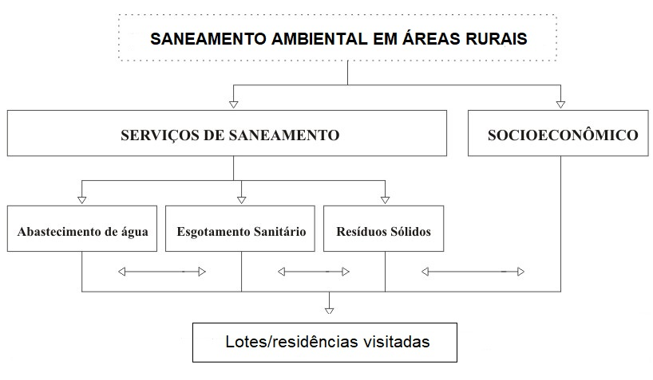
Figura 3 - Representação simplificada da estrutura hierárquica para avaliação do saneamento em áreas rurais

Slide 19
Critério de análise 1: Serviços de saneamento
Esse critério de análise englobou como subcritério os três componentes do saneamento (abastecimento de água, esgotamento sanitário e resíduos sólidos), onde cada um teve sua estrutura hierárquica própria devido às diversas variáveis possíveis de análises.

Slide 20
Subcritério 1 (Sb1):
Abastecimento de água - Para esse subcritério foram analisados os seguintes itens, considerados como níveis do subcritério: fonte de abastecimento, proteção da fonte de abastecimento, formas de captação, armazenamento e distribuição e controle de qualidade.

Slide 22
Subcritério 2 (Sb2):
Esgotamento Sanitário - A estrutura foi subdividida quanto à destinação das águas negras e águas cinzas.

Slide 24
Subcritério 3:
Resíduos Sólidos - considerou-se para a análise dos resíduos sólidos a forma de armazenamento e a destinação

Slide 26
Critério de análise 2: Socioeconômico
Esse critério de análise considerou como subcritérios o nível de escolaridade, o acesso aos créditos do governo, as condições de moradia e a renda familiar.

Slide 28
Pesos dos critérios analisados
Os pesos de cada critério analisado foi determinado a partir da consulta com especialistas na área (total de 19 questionários respondidos).
De posse as respostas, foram calculadas a mediana de cada variável analisada, sendo esses os pesos utilizados para compor o formulário de coleta de dados, que pode ser aplicado em áreas/comunidades que se deseja avaliar as condições de saneamento.

Slide 29
NSb1. Fonte de abastecimento
NSb1 - 1: Solução Coletiva:
  Distribuição de água por caminhão pipa que atende a demanda
  Distribuição de água por caminhão pipa que não atende a demanda
  Manancial superficial com quantidade de água suficiente
  Manancial superficial com quantidade de água insuficiente
  Manancial subterrâneo: poço artesiano com quantidade de água suficiente
  Manancial subterrâneo: poço artesiano com quantidade de água insuficiente
  Manancial subterrâneo: nascente com quantidade de água suficiente
  Manancial subterrâneo: nascente com quantidade de água insuficiente
NSb1 - 2: Solução Individual:
a) Manancial superficial com quantidade de água suficiente
b) Manancial superficial com quantidade de água insuficiente
c) Cisternas (água da chuva)
d) Manancial subterrâneo: nascente com quantidade de água suficiente
e) Manancial subterrâneo: nascente com quantidade de água insuficiente

Slide 30
Subcritério 1. Abastecimento de Água
NSb1. Fonte de abastecimento
NSb1 - 1: Solução Coletiva | a. 7 | b. 3 | c. 9 | d. 5 | e. 10 | f. 5 | g. 9 | h. 5
NSb1 - 2: Solução Individual | a. 7 | b. 4 | c. 7 | d. 8 | e. 4

Slide 31
NSb5. Controle de qualidade da água
NSb5 – 1: Solução Coletiva
a) Atende totalmente a Portaria vigente
b) Atende parcialmente a Portaria vigente
c) Não cumpre a Portaria vigente
NSb5 – 2: Quando realizada de forma individual, em ambas as soluções:
a) Filtro de pano
b) Filtro de barro
c) Fervura
d) Desinfecção com cloro
e) Não é feita nenhuma ação

Slide 32
NSb5. Controle de qualidade da água
NSb5 - 1: Solução Coletiva | a. 10 | b. 6 | c. 0
NSb5 - 2: Realizada de forma individual | a. 5 | b. 8 | c. 8 | d. 10 | e. 0

Slide 33
Subcritério 2. Esgotamento Sanitário
NSb1. Águas negras
NSb1 -1: Solução Coletiva
a) Com tratamento que atente os padrões de lançamento
b) Com tratamento que não atende os padrões de lançamento
c) Sem tratamento

Slide 34
Subcritério 2. Esgotamento Sanitário
NSb1 -2: Solução Individual
a) Privada com fossa seca com revestimento na escavação
b) Privada com fossa seca sem revestimento na escavação
c) Privada com fossa estanque
d) Privada com fossa de fermentação
e) Poço absorvente/rudimentar
f) Tanque séptico
g) Tanque séptico e vala de infiltração
h) Sistema zona de raízes
i) Do banheiro é lançado diretamente no terreno
j)Defecação a céu aberto
k) Canalizado diretamente para o corpo hídrico

Slide 35
NSb1. Águas negras
NSb1 - 1: Solução Coletiva | a. 10 | b. 6 | c. 0
NSb1 - 2: Solução Individual | a. 8 | b. 5 | c. 6 | d. 7 | e. 4 | f. 8 | g. 9 | h. 8 | i. 1 | j. 0 | k. 0

Slide 36
Tratamento dos dados e aplicação do AHP
Após a coleta de dados em residências em áreas rurais, os resultados são tabulados em planilhas de Excel, obtendo-se assim os resultados com os respectivos pesos de cada subcritério e níveis do subcritério de um determinado critério de análise, referente a cada lote visitado.

Slide 37
Tratamento dos dados e aplicação do AHP
Após a coleta de dados em residências em áreas rurais, os resultados são tabulados em planilhas de Excel, obtendo-se assim os resultados com os respectivos pesos de cada subcritério e níveis do subcritério de um determinado critério de análise, referente a cada lote visitado.

Slide 38
Devido a grande quantidade de subcritérios em cada nível, utilizou-se da ACP (Análise de Componentes Principais), para agrupar os dados dos níveis do subcritério e obter um único valor para cada subcritério, e agrupar os dados dos subcritérios para obter um único valor do critério de análise, conforme metodologia utilizada por Carvalho (2013).

Slide 39
Com os resultados dos subcritérios e critérios de análise, procedeu-se a elaboração das matrizes de comparações paritárias;
Obteve-se a matriz de comparações paritárias dos critérios analisados do tipo lote x lote. Foram obtidas matrizes de comparações paritárias para cada critério de análise (serviços de saneamento e socioeconômico) e para os subcritérios do critério de análise ‘serviços de saneamento’.

Slide 40
Com as matrizes de comparações paritárias, procedeu-se para o cálculo do autovetor (vetor de prioridades locais W) de cada matriz para os lotes visitados → possível identificar e ordenar quais os lotes apresenta melhores ou piores condições para determinado subcritério e critério de análise e os fatores de influência.

Slide 41
Os vetores de prioridades locais dos critérios de análise (serviços de saneamento e socioeconômico) foram então sintetizados em uma matriz de prioridades locais, sendo esta matriz do tipo lote x critério (vetor de prioridades globais)
O vetor de prioridades globais identifica e ordena as condições de saneamento ambiental, levando em consideração todos os critérios analisados,

Slide 42
Exemplo: Assentamento Pinga-Fogo, Mineiros, Goiás

Slide 43
 | CRITÉRIO 1 |  |  |  |  |  |  |  |  | CRITÉRIO 2
Lote | Subcritério 1 |  |  |  |  | Subcritério 2 |  | Subcritério 3 |  | Subcritério 1 | Subcritério 2 | Subcritério 3
 | NSb 1 | NSb 2 | NSb 3 | NSb 4 | NSb 5 | NSb 1 | NSb 2 | NSb 1 | NSb 2
F 15 | 10,00 | 10,00 | 8,00 | 8,00 | 8,00 | 4,00 | 6,00 | 10,00 | 5,60 | 9,67 | 3,00 | 7,00
F 14 | 10,00 | 10,00 | 8,00 | 8,00 | 8,00 | 4,00 | 6,00 | 10,00 | 4,40 | 9,67 | 3,00 | 5,00
F 20 | 10,00 | 10,00 | 8,00 | 8,00 | 8,00 | 4,00 | 6,00 | 10,00 | 4,40 | 9,67 | 3,00 | 4,00
F 17 | 8,00 | 9,67 | 9,00 | 2,00 | 8,00 | 1,00 | 6,00 | 4,00 | 5,00 | 4,33 | 1,00 | 5,00
F 18 | 8,00 | 9,67 | 9,00 | 8,00 | 8,00 | 4,00 | 6,00 | 10,00 | 4,40 | 9,67 | 3,00 | 7,00
F 21 | 10,00 | 10,00 | 8,00 | 8,00 | 8,00 | 4,00 | 6,00 | 10,00 | 6,40 | 9,67 | 5,00 | 4,00

Slide 44
Pesos dos subcritérios do critério de análise 1 dos Assentamentos da Região Pinga-Fogo, após os dados serem agrupados por meio da ACP.
Lote | Subcritério 1 | Subcritério 2 | Subcritério 3
F 15 | 8,74 | 5,00 | 7,80
F 14 | 8,74 | 5,00 | 7,20
F 20 | 8,74 | 5,00 | 7,20
F 17 | 7,19 | 3,50 | 4,50
F 18 | 8,50 | 5,00 | 7,20
F 21 | 8,74 | 5,00 | 8,20

Slide 45
Pesos dos critério de análise 1e 2 dos Assentamentos da Região Pinga-Fogo, após os dados serem agrupados por meio da ACP.
Ponto | Critério 1 | Critério 2
F 15 | 7,34 | 7,81
F 14 | 7,13 | 7,12
F 20 | 7,13 | 6,78
F 17 | 5,21 | 4,09
F 18 | 7,04 | 7,81
F 21 | 7,47 | 7,06

Slide 46
Vetor de prioridades locais dos lotes visitados versus subcritério 1 – abastecimento de água, nos assentamentos da região Pinga-Fogo, em ordem decrescente
Lote | SUBCRITÉRIO 1 - Abastecimento de água
S 01 | 0,0446555
S 11 | 0,0446555
S 03 | 0,0446555
P 07 | 0,0446555
F 15 | 0,0425615
F 14 | 0,0425615
F 20 | 0,0425615
F 19 | 0,0425615
F 06 | 0,0425615
P 06 | 0,0425615

Slide 47
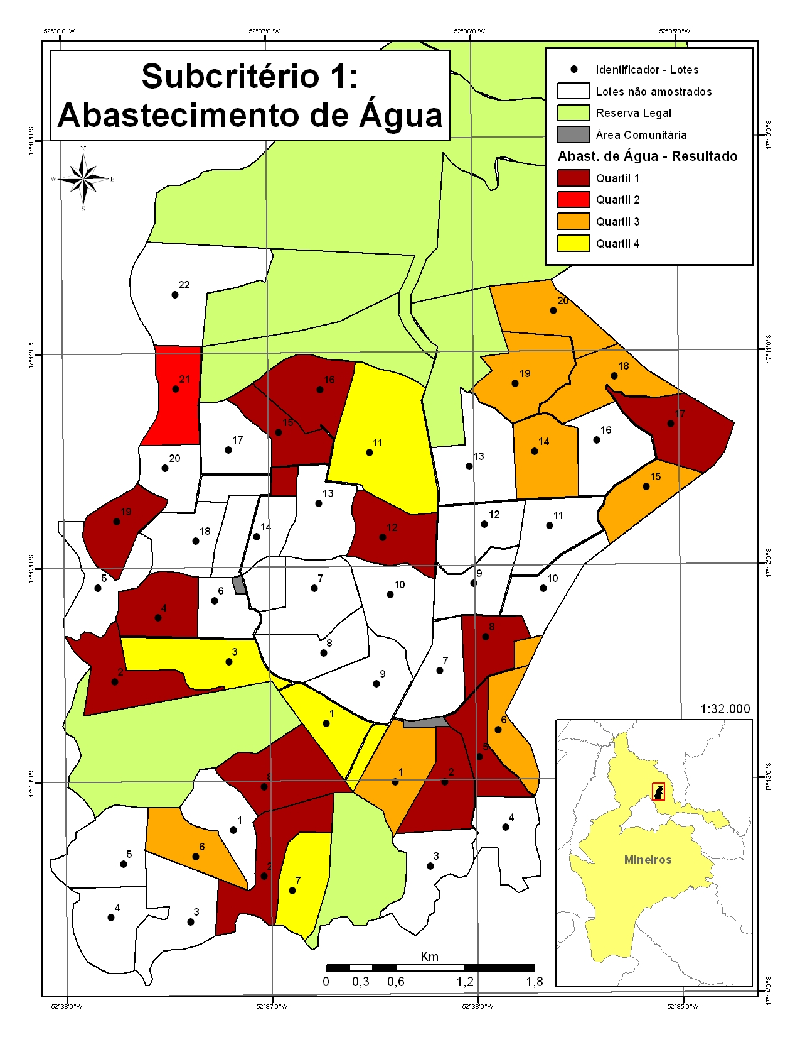

Slide 48
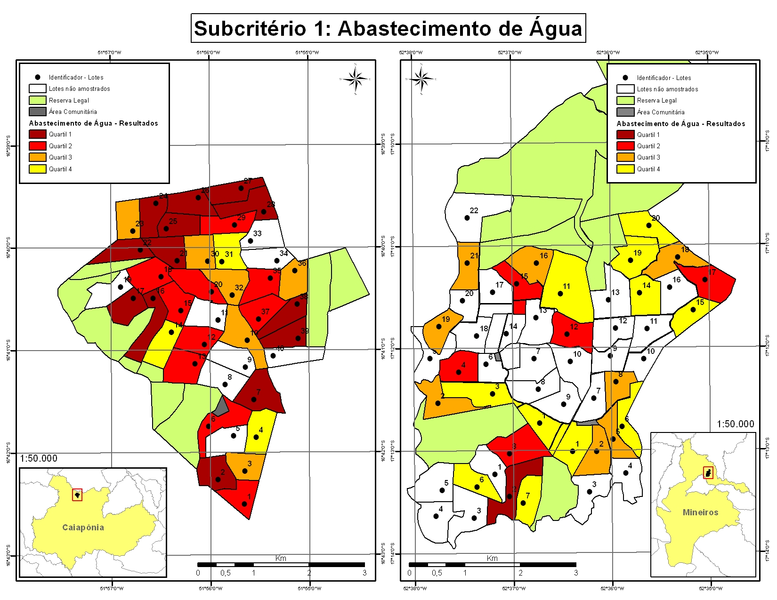

Slide 49
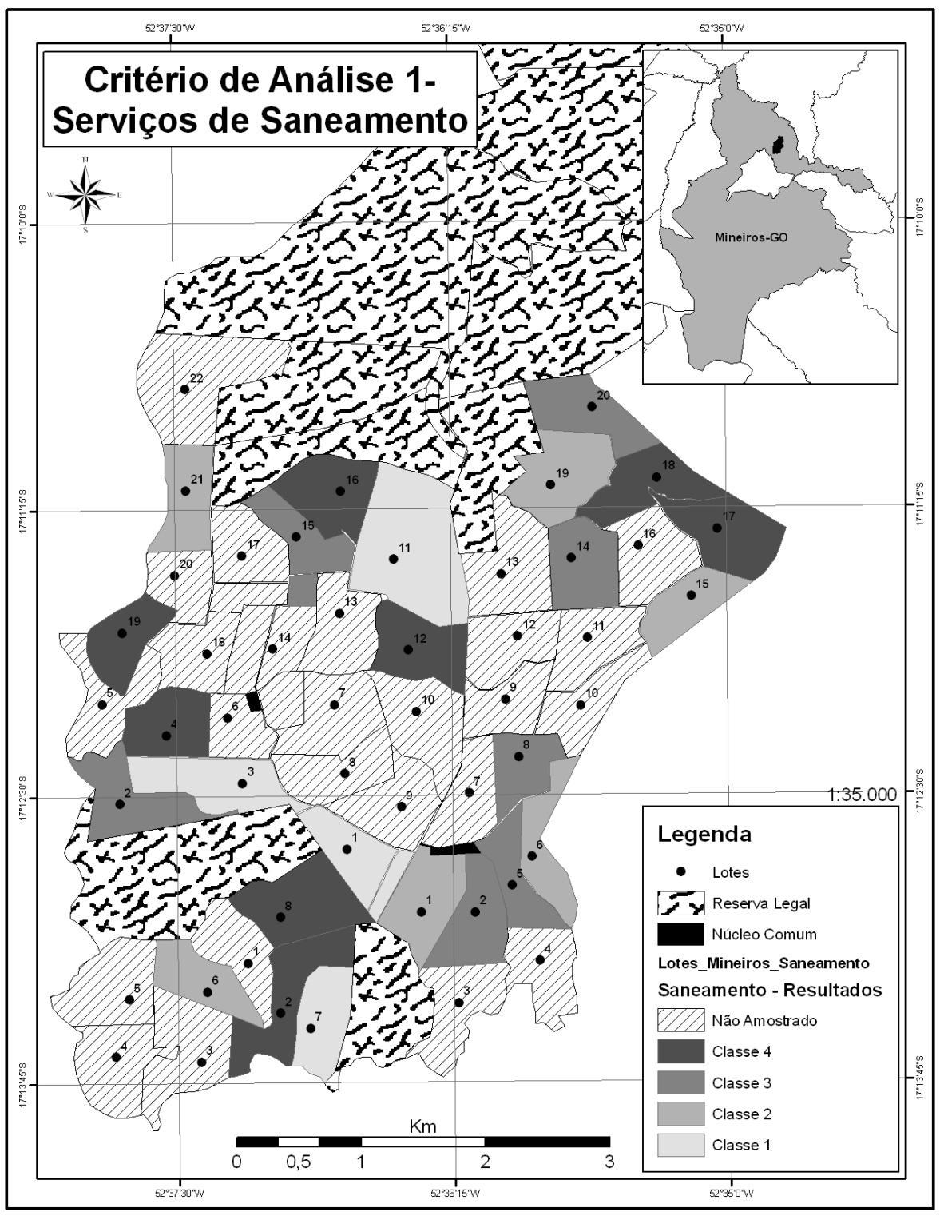

Slide 50
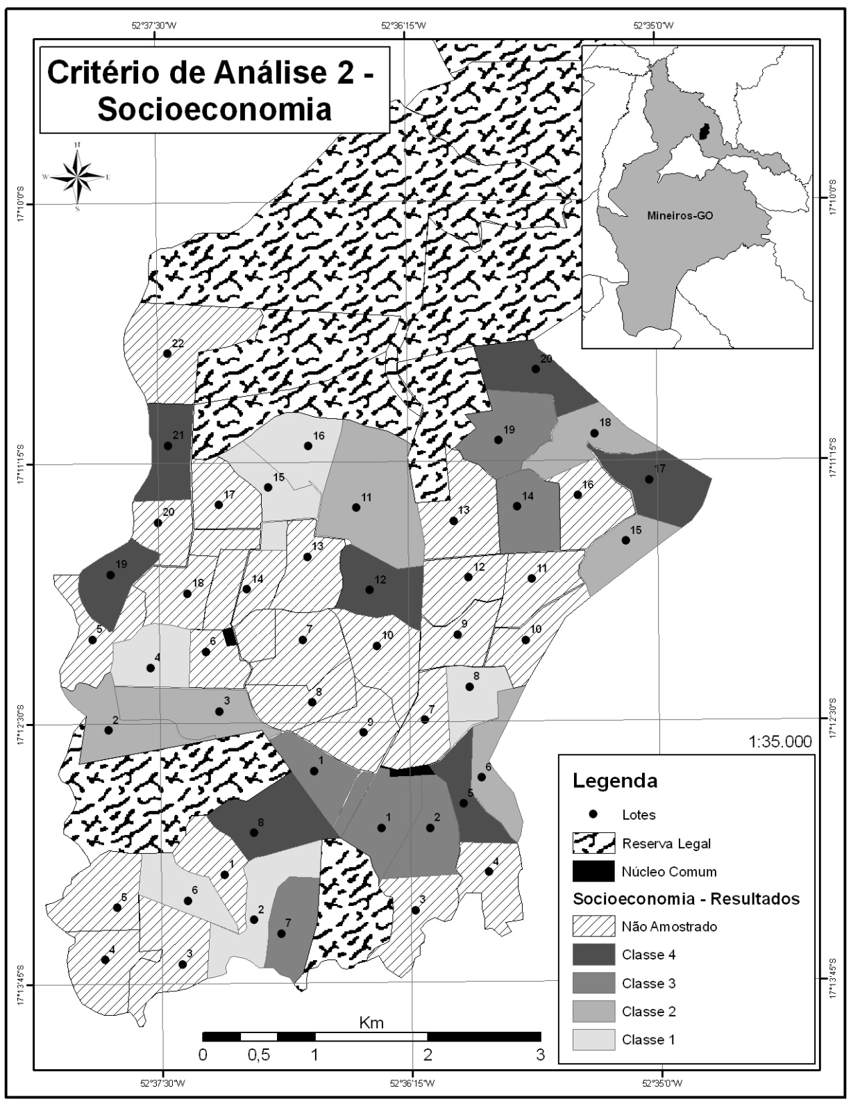

Slide 51
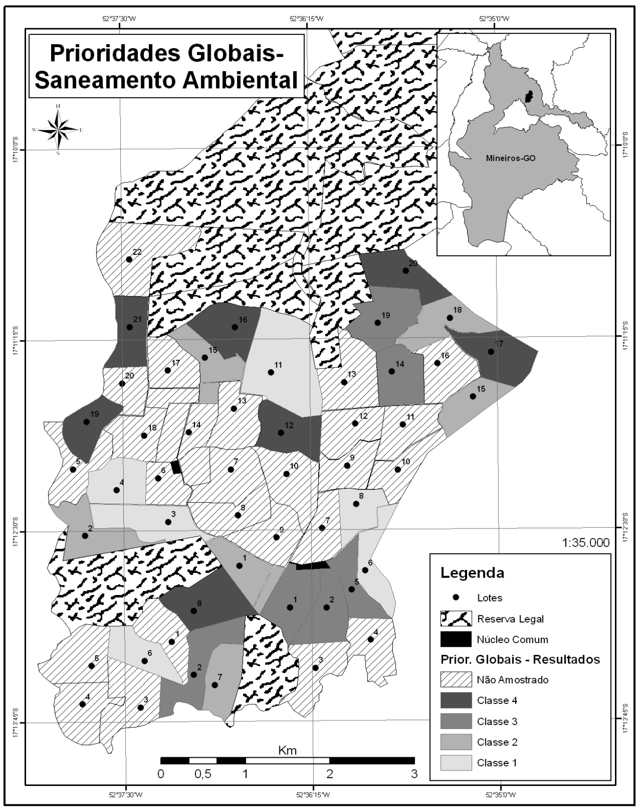

Slide 52
CONCLUSÃO
Importante ferramenta de análise;
O método AHP permitiu a avaliação das condições de saneamento ambiental, permitindo a integração de todas as informações, quantificáveis ou não;

Slide 53
Possibilita priorizar os pontos visitados por meio das características avaliadas, permitindo verificar os locais com piores e melhores condições de abastecimento de água, esgotamento sanitário e resíduos sólidos, além de comparar com as condições socioeconômicas do local que concomitantemente interfere nas ações e cuidados com o saneamento ambiental.

Slide 54
O método é extremamente válido e permite visualizar os fatores de maior interferência e os quais precisam de investimentos, auxiliando diretamente na gestão de recursos financeiros disponibilizados para ações de melhorias das condições de saneamento ambiental

Slide 55
OBRIGADA !!! elainefranciely@gmail.com

